Slide 1


Slide 2

Tự nhiên và xã hội
Bài 20: Cơ thể em
SGK/ 82

Slide 3
Tiết 2,3
Thực hành

Slide 4
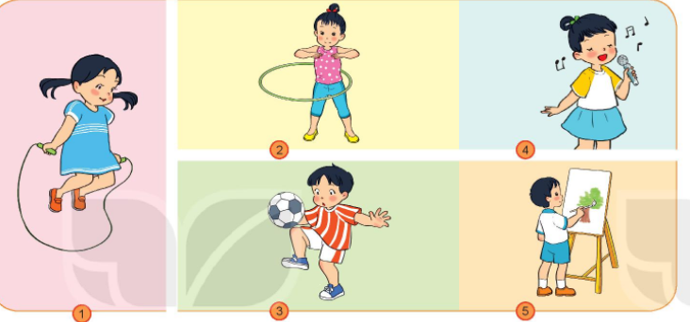
KHÁM PHÁ
Các bộ phận nào làm được những việc dưới đây?

Slide 5
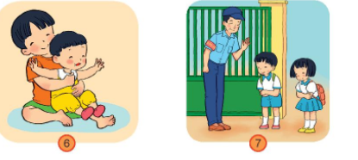
Kể những việc làm trong mỗi bức tranh?
Bộ phận nào của cơ thể làm việc này?
Chúng ta còn có những cách nào để thể hiện tình cảm của mình với người khác?

Slide 6
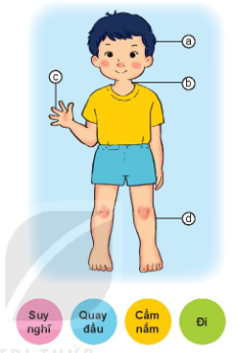
Ai nhanh và đúng hơn
Bộ phận nào làm việc gì?

Slide 7
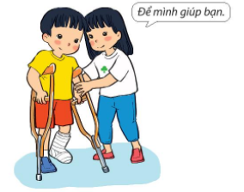
Vận dụng:
Vì sao bạn Nam cần giúp đỡ

Slide 8
Tiết 3

Slide 9

Khám phá
Hàng ngày bạn Hoa làm gì để giữ sạch cơ thể mình?
Liên hệ kể những việc em làm để giữ vệ sinh cơ thể?

Slide 10
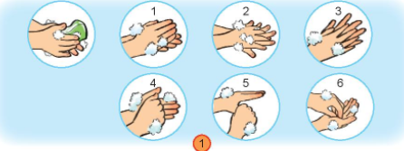
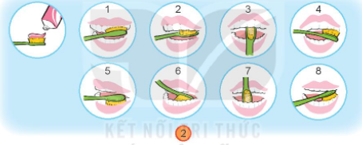
Thực hành: Giữ vệ sinh cá nhân
Nêu các bước rửa tay đúng cách
Nêu các bước đánh răng đúng cách

Slide 11
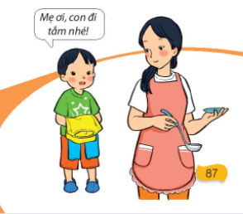

Vận dụng

Slide 12

!
TRÂN TRỌNG CẢM ƠN QUÝ THẦY CÔ! Kính chúc sức khỏe!
Cảm ơn các em!
Chúc các em học giỏi

